Slide 1


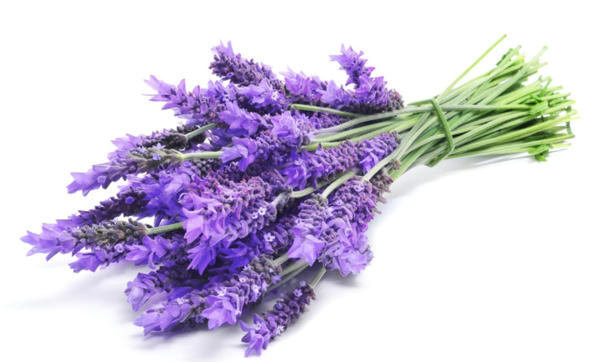
Universitatea de Științe Agricole și Medicină Veterinara ‘’Regele Mihai I al României’’ din Timișoara
Facultatea de Agricultură
Disciplina: Plante medicinale și aromatice
Organizează în data de 23 noiembrie 2017, ora 14:00,
Sala Senatului
Workshop-ul:
LAVANDA –
CULTURA DE PERSPECTIVĂ
Invitați:
Masterand Ing. Andrea Konti
Ing. Degianski Roxana

